Slide 1
Колообіг речовин і потоки енергії як основні системоутворювальні чинники
Вплив антропогенних чинників на колообіги речовин, потоки енергії та інформації

Slide 2
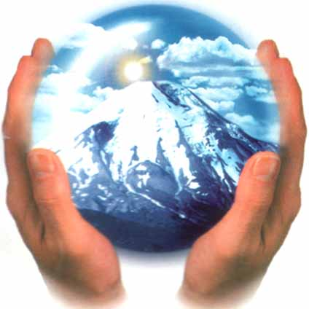
Колообіг речовин – це повторюваний процес взаємопов'язаного перетворення, переміщення речовин у природі, який має циклічний характер, відбувається за обов'язковою участю живих організмів

Slide 3
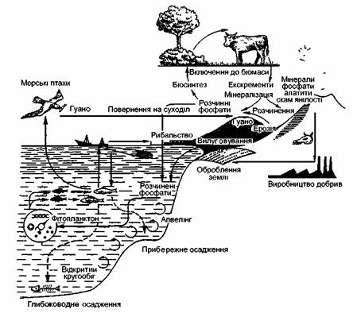

Slide 4
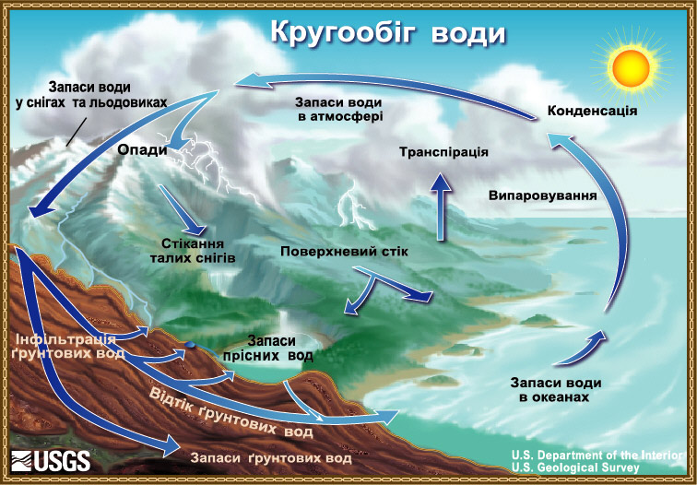

Slide 5
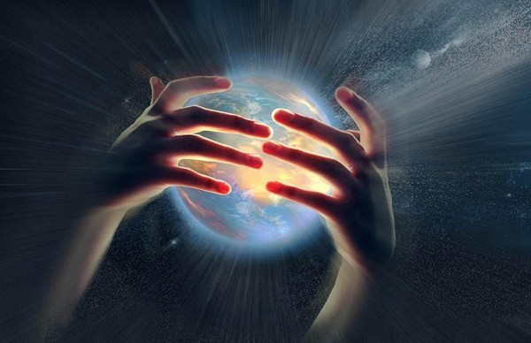
Енергія - це загальна кількісна міра руху та взаємодії усіх видів матерії. Відповідно до закону збереження енергії вона не зникає та не виникає з нічого, а тільки переходить з однієї форми до іншої.
Потік енергії на Земній Кулі має три джерела:
а) сонячна енергія;
б) енергія земних надр;
в) кінетична енергія оберту Землі та її супутника Місяця як космічних тіл

Slide 6
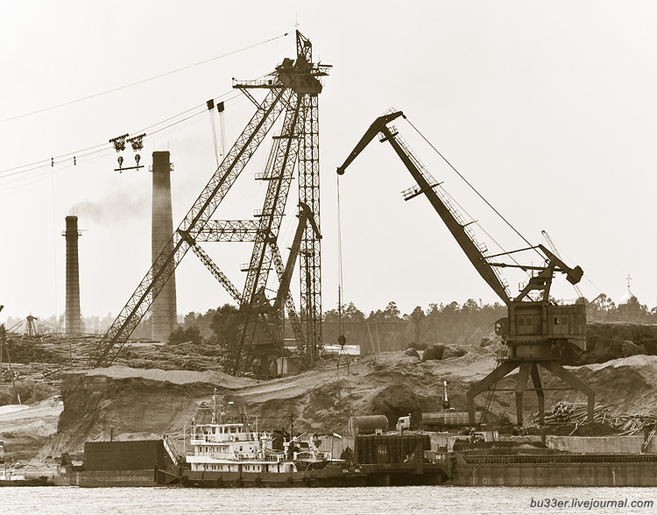
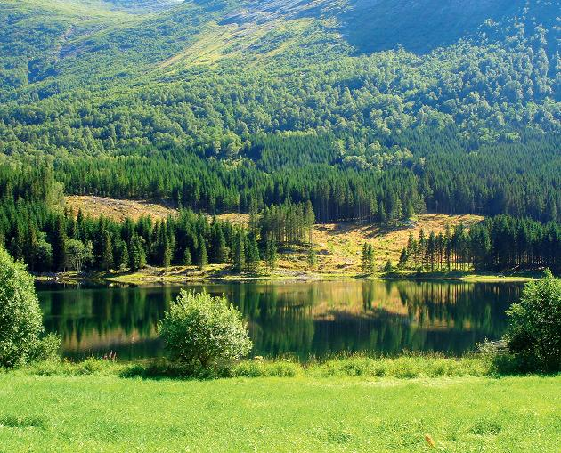
Колообіги речовин і енергії є ландшафтоутворювальними процесами, оскільки до них залучені всі компоненти ландшафту чи природного середовища.

Slide 7
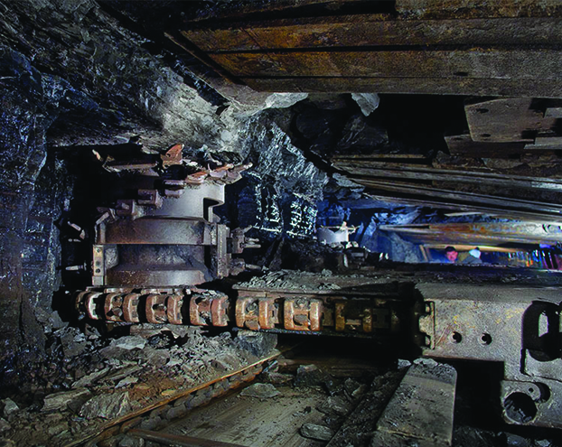

Slide 8
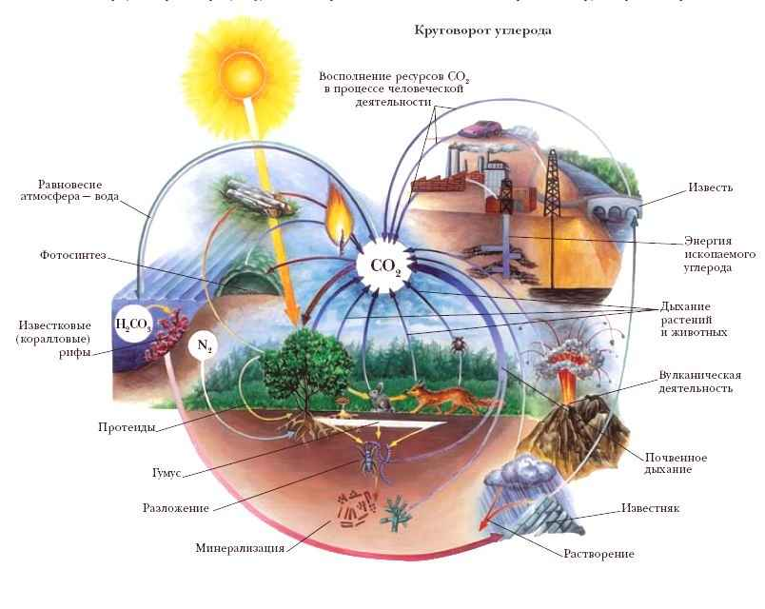
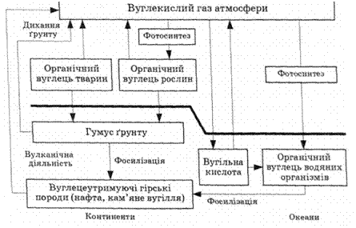
Біогеохімічний цикл – незамкнутий і незворотний процес колообігів речовин і потоків енергії між компонентами біосферної цілісності.

Slide 9
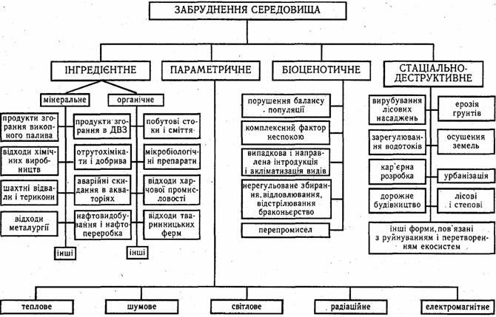
Вплив господарської діяльності

Slide 10
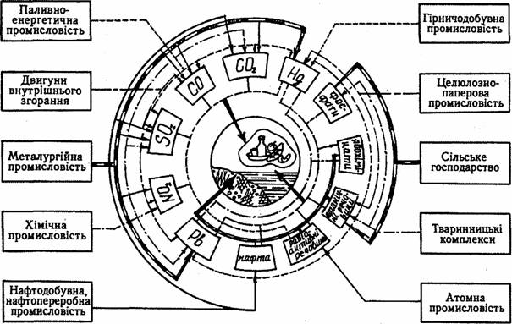
Вплив господарської діяльності

Slide 11
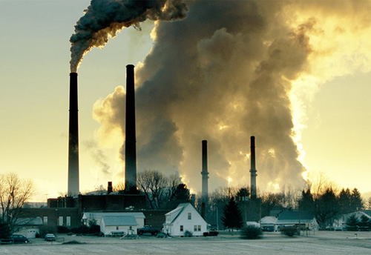
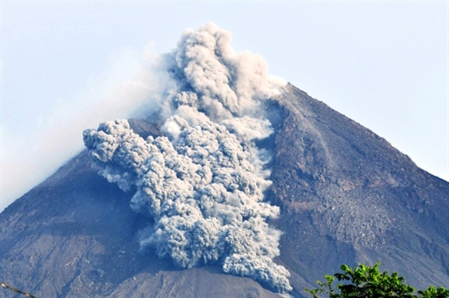
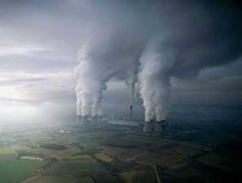
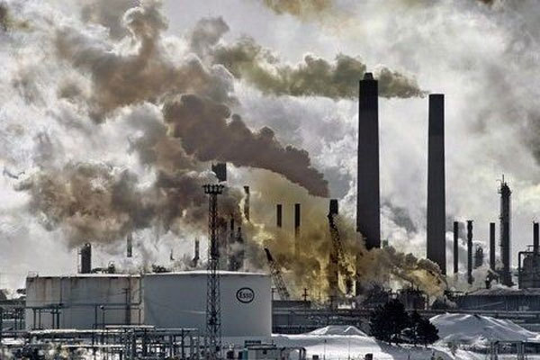
Забруднення атмосфери

Slide 12
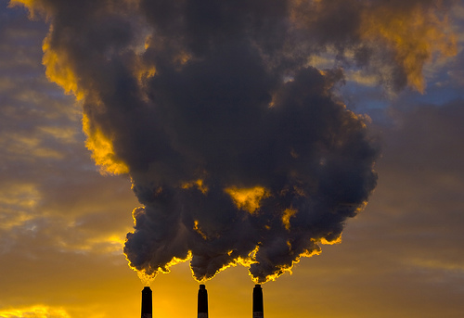
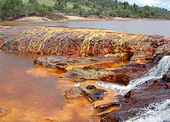
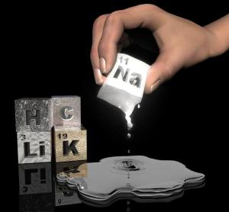
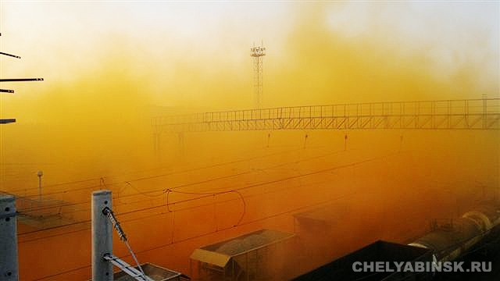
Особливо великим є внесення людством в біосферу таких елементів, як Na, Cl, Fe, Ti, B, F, Cu, Zn, Ba в кількості сотень тисяч і мільйонів тонн щорічно.

Slide 13
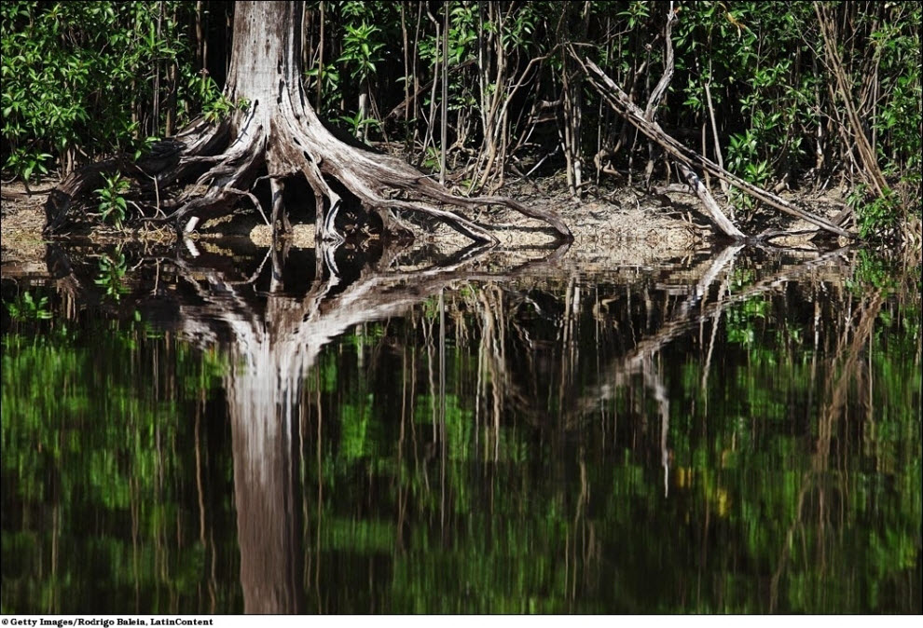
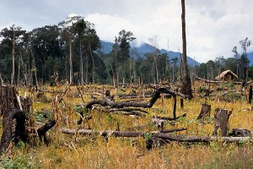
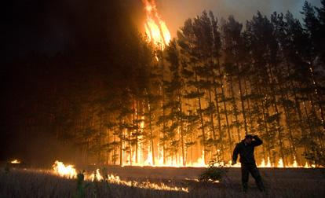
Винищення лісів, розорювання степів, випалювання саван

Slide 14
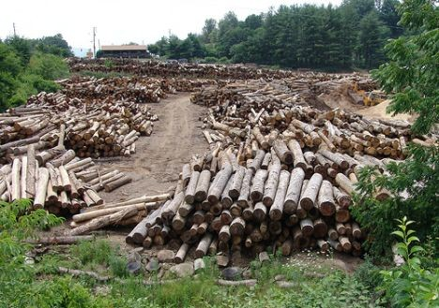
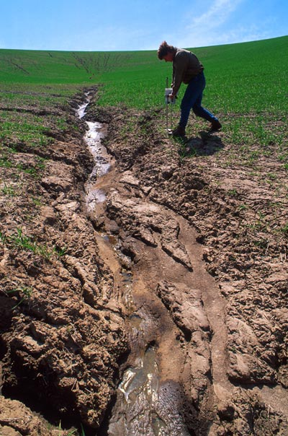
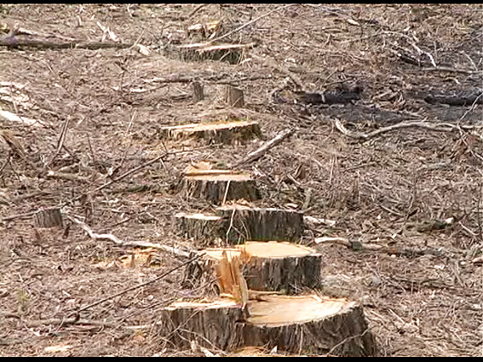
Виникнення ерозії ґрунтів

Slide 15
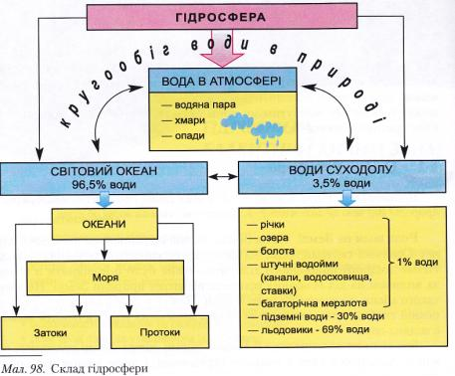
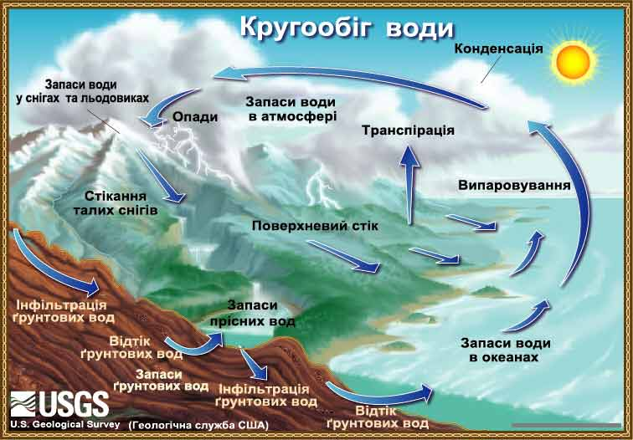
Колообіг води - це безперервний процес обертання води на земній кулі, що відбувається під впливом сонячної радіації і дії сили тяжіння

Slide 16
Види колообігів води:
1-великий, або світовий, кругообіг — водяна пара, що утворилася над поверхнею океанів, переноситься вітрами на материки, випадає там у вигляді атмосферних опадів і повертається в океан у вигляді стоку. У процесі колообігу змінюється якість води: при випаровуванні солона морська вода перетворюється в прісну, а забруднена — очищається.
2-малий, або океанічний, кругообіг — водяна пара, що утворилася над поверхнею океану, сконденсується і випадає у вигляді опадів знову в океан.
3-внутрішньоконтинентальний кругообіг — вода, що випарувалась над поверхнею суходолу, знову випадають на суходіл у вигляді атмосферних опадів.

Slide 17
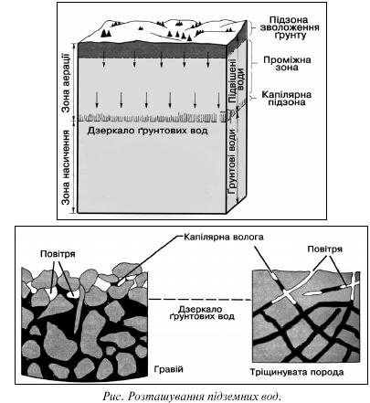
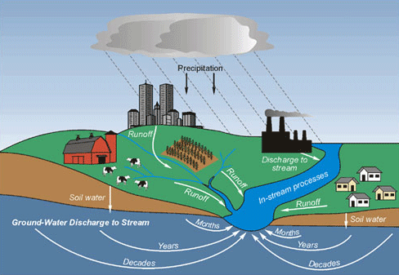
Втручання в колообіг води

Slide 18
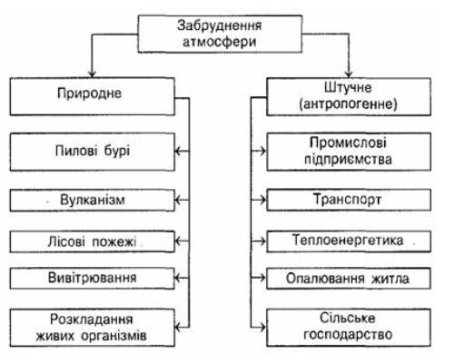
Забруднення атмосфери та прісних водойм

Slide 19
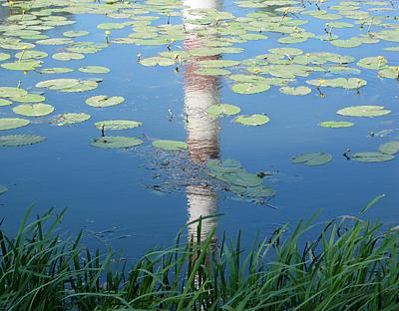
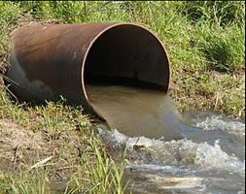
Забруднення водойм:
промисловими стічними водами
внаслідок впливу комунально–побутових вод
транспортними засобами
радіоактивне забруднення

Slide 20
Проблеми нестачі прісної води
в даний час одна людина з шести, тобто більше мільярда людей по всій Землі, страждають від нестачі питної прісної води
темпи росту споживання прісної води більш ніж удвічі перевищують приріст населення планети
за даними ООН, кожні 20 секунд у світі через погану питну воду помирає одна дитина
дефіцит прісної води у світі становить 230 мільярдів кубометрів на рік, через 20 років нестача сягне двох трильйонів кубометрів.

Slide 21
Завдяки біотичному кругообігу можливе тривале існування й розвиток життя при обмеженому запасі доступних хімічних елементів.
Використовуючи неорганічні речовини, зелені рослини за рахунок енергії сонця створюють органічні речовини, яка іншими живими істотами (гермафродитами-споживачами) руйнується з тим щоб продути цього руйнування могли бути використані рослинами для нових органічних синтезів.

Slide 22
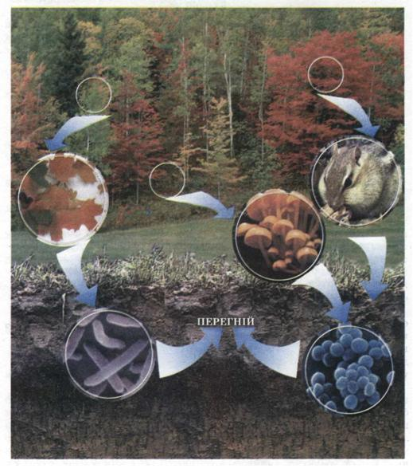
Колообіги речовин є ландшафоутворювальними процесами, оскільки до них залучені всі компоненти природнього середовища

Slide 23
Біогеохімічний цикл - незамкнений і незворотній процес колообігів речовин і потоків енергії між компонентами біосферної ціліності
Біогеохімічеий цикл включає колообіг хімічних елементів з неорганічної природи через рослинні і тваринні організми назад у неорганічну природу.
Він відбувається з використанням сонячної енергії і енергії хімічних реакцій
У біосфері відбувається постійний колообіг активних елементів, які переходять від організму.
Елементи, які вивільняються мікроорганізмами при гнитті, надходять у грунт і атмосферу ,знову включається в колообіг речовин біосфери, поглинаючи живими організмами, увесь цей процес і є біогенною міграцією

Slide 24
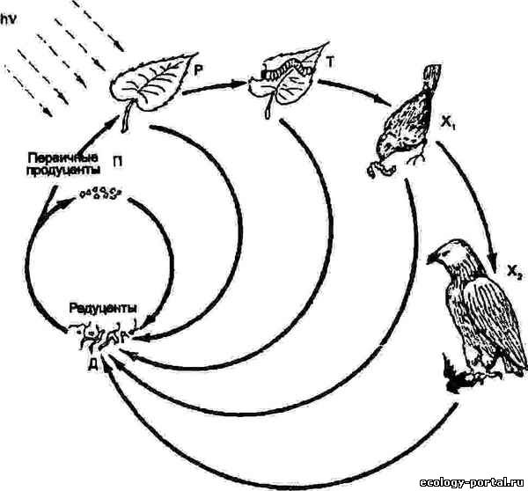
Біогенна міграція викликається процесами:
*обміном речовин
*ростом
*розмноженням

Slide 25
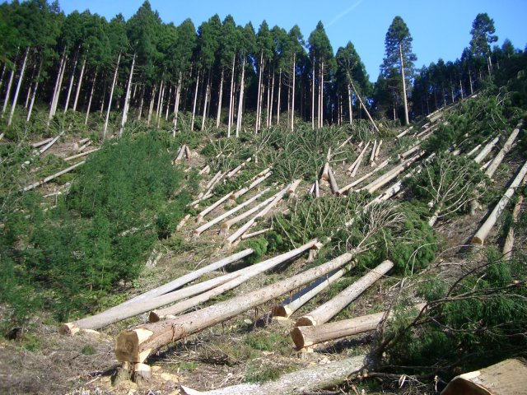
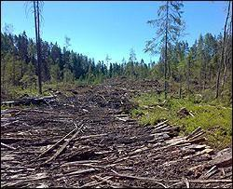
Один із прикладів впливу господарської діяльності - це є вирубування лісів

Slide 26
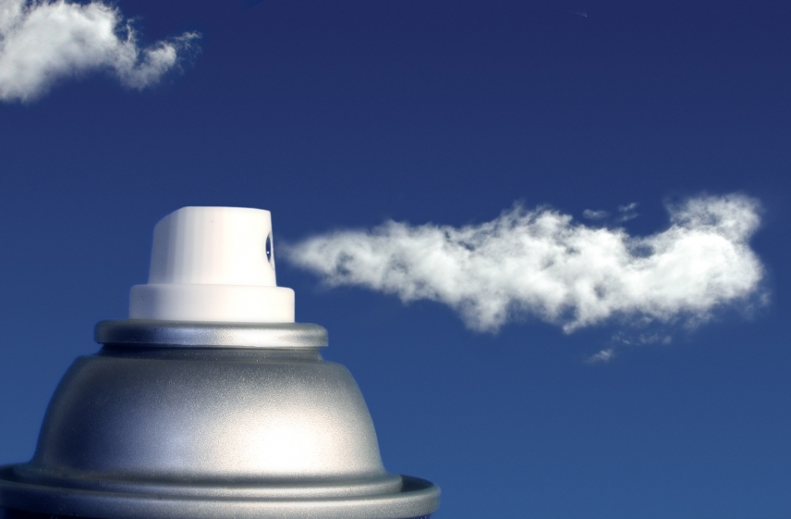
Також , в атмосферу щороку потрапляє близько 1 млрд тони аерозолів і газів.
Техногенне надходження окремих елементів і сполук в 10-100 раз перевищує природнє їх надходження.
Особливо таких елементів як:
Na , Cl, Fe, Ti, B, F, Cu, Zn ,Ba.

Slide 27
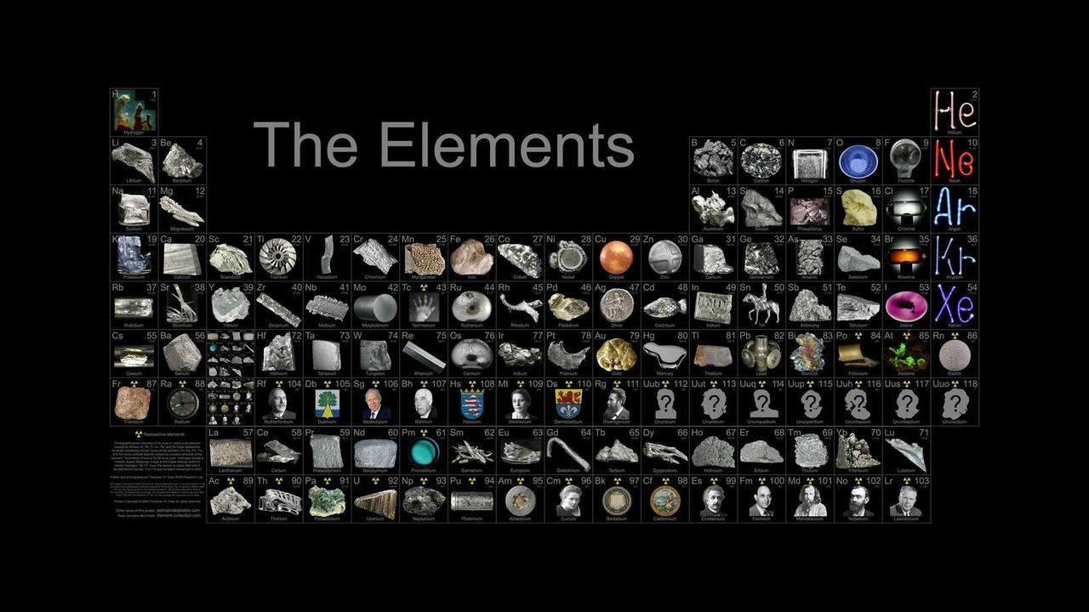
Біотичний кругообіг хімічних елементів - це постійна циркуляція речовин між ґрунтом , гідросферою , атмосферою та живими організмами. Він відбувається за участю всіх живих організмів, які населяють Землю. Завдяки кругообігу можливе існування та розвиток життя за обмеженого запасу речовин , необхідних для забезпечення життєдіяльності

Slide 28
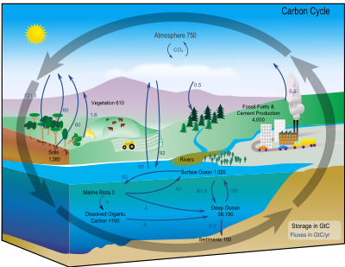
Кругообіг карбону
Вуглець – основний біогенний елемент. Він відіграє важливу роль в утворенні живої речовини біосфери. Вуглекислий газ із атмосфери в процесі фотосинтезу, який здійснюють зелені рослини, асимілюється і перетворюється на численні різноманітні органічні сполуки рослин. Рослинні організми, особливо нижчі мікроорганізми, морський фітопланктон, завдяки виключній швидкості розмноження, виробляють на рік близько 1,5• 10⁷ вуглецю у вигляді органічної маси.

Slide 29
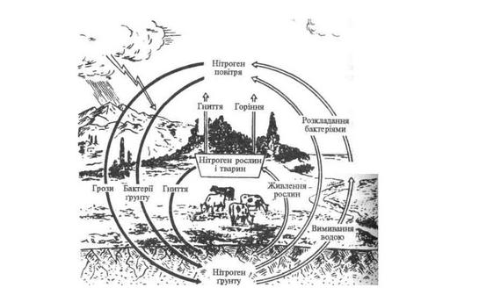
Кругообіг нітрогену
Нітроген на Землі є газоподібний молекулярний азот атмосфери та зв'язаний азот літосфери

Slide 30
Кругообіг фосфору
Фосфор належить до головних органогенних елементів, який живі організми вживають у достатньо великій кількості

Slide 31
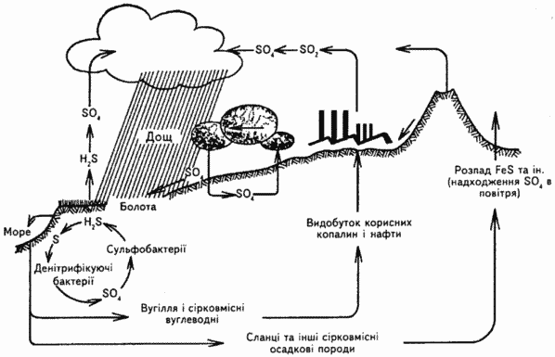
Кругообіг сульфуру

Slide 32
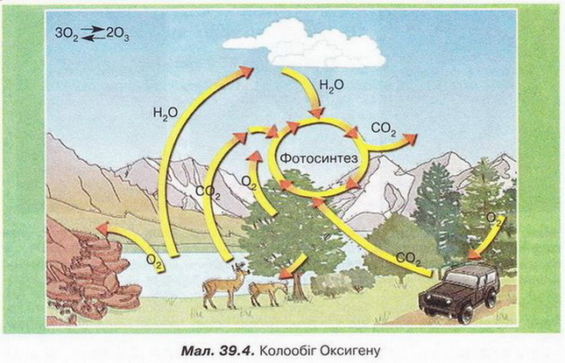
Кругообіг оксигену

Slide 33
Колообіги речовин і потоки енергії є системоутворювальними процесами ,оскільки вони пов'язують єдине ціле компоненти природного середовища.
Сукупність колообігів формує біогеохімічні цикли-незворотні потоки енергіїі колообігр речовин між основними компонентами.
Зміна ланок колообігів речовин і потоків енергії процесами господарської діяльності спричиняє зміну геохімічної ситуаціїв середовищі енергетичного, водного, теплового балансів, призводить до формування геохімічних аномалій, скорочення запасів прісних вод, поживних речовин.

Slide 34
Запитання:
1.Яку функцію виконують колообіги речовин і потоки енергії?
2.Як називають сукупність речовин і потоки енергій у геосистемі?
3.Які зміни у геосистемі виникають унаслідок порушення колообігів речовин,води ,потоків енергії?
4.Які зміни природного середовища спричиняють порушення колообігу речовин?

Slide 35
Використані матеріали
http://literacy.com.ua/ekolohiia
http://festival.1september.ru/articles/510335/
http://school.xvatit.com/index.php?title=%D0%9A%D1%80%D1%83%D0%B3%D0%BE%D0%BE%D0%B1%D1%96%D0%B3_%D1%80%D0%B5%D1%87%D0%BE%D0%B2%D0%B8%D0%BD_%D1%82%D0%B0_%D0%BF%D0%BE%D1%82%D1%96%D0%BA_%D0%B5%D0%BD%D0%B5%D1%80%D0%B3%D1%96%D1%97_%D0%B2_%D0%B5%D0%BA%D0%BE%D1%81%D0%B8%D1%81%D1%82%D0%B5%D0%BC%D0%B0%D1%85
http://images.yandex.ua/yandsearch?text=%D1%85%D1%96%D0%BC%D1%96%D1%87%D0%BD%D1%96%20%D0%B5%D0%BB%D0%B5%D0%BC%D0%B5%D0%BD%D1%82%D0%B8&stype=image&lr=28401&noreask=1&source=wiz
Музика - The Daydream – I miss you

